Slide 1
angličtina pro tlumočníky
Mgr. KATEŘINA EŠNEROVÁ
katerina.esnerova@ff.cuni.cz

Slide 2
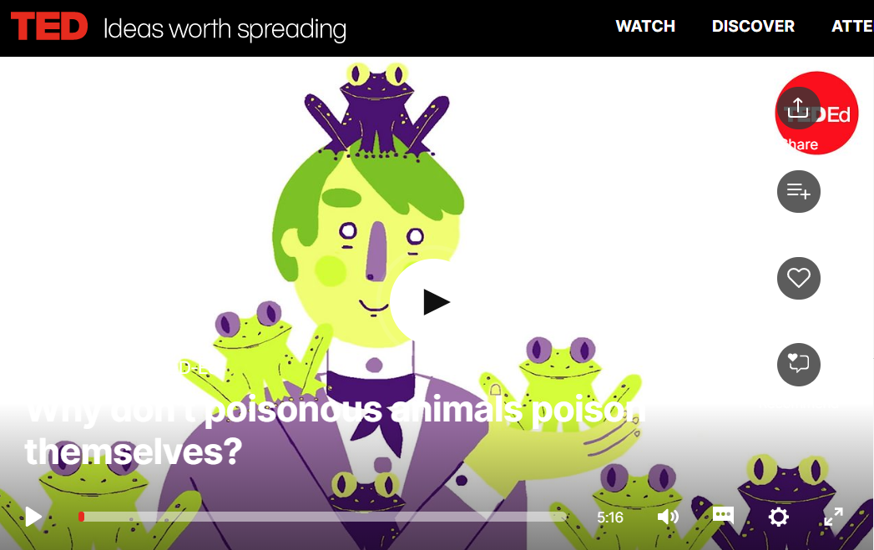
explanations – example

Slide 3
sumarizace
sumarizujte video v AJ → zodpovězte titulní otázku „Why don‘t poisonous animals poison themselves?“

Slide 4
language of explaining
Co po jazykové stránce zjednodušuje porozumění vysvětlovanému?
Co naopak porozumění komplikuje?

Slide 5
hyperonyma
najděte co nejvíce obecnějších/zastřešujících pojmů ke každé položce

Slide 6
sumarizace 2
vylepšete svou původní sumarizaci → využijte nově načerpané know-how týkající se vysvětlování

Slide 7
tlumočení
DRUHÁCI
1. kolo
ST v kabině
2. kolo
poslech T + FB
angličtina + vysvětlovací pasáže
PRVÁCI
1. kolo
zápis
2. kolo
KT v kabině

Slide 8
tlumočení
Deep Blue AlphaGO Alan Turing Ingvar Kamprad

Slide 9
tlumočení – debriefing
Která pasáž vám přišla na vysvětlení nejtěžší?
Proč?

Slide 10
tlumočení – feedback
vysvětlovací pasáže
+

angličtina
+


Slide 11
wrap-up

